Slide 1
Тема: Франц Йо́зеф Гайдн
Днепропетровский педагогический колледж Днепропетровского национального университета имени Олеся Гончара
Выполнила студентка
группы
ММ-13-1 / 9
Климушка Таня
Днепропетровск 2014

Slide 2
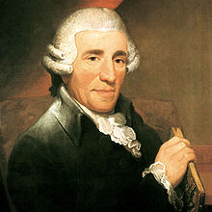
15 интересных фактов о жизни и творчестве Франца Йозефа Гайдна

Slide 3
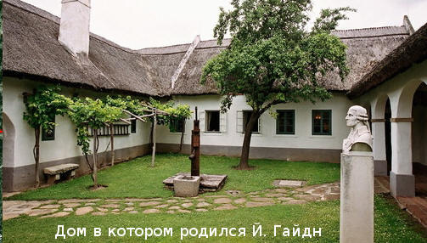
1. Хотя в метрике композитора в графе "дата рождения" написано "первое апреля", сам он утверждал, что родился ночью 31 марта 1732 года. Изданное же в 1778 году небольшое биографическое исследование приписывает Гайдну такие слова: "Мой брат Михаил заявлял, что я родился 31 марта. Он не хотел, чтобы люди говорили, что в этот мир я пришел "апрельским дураком".

Slide 4
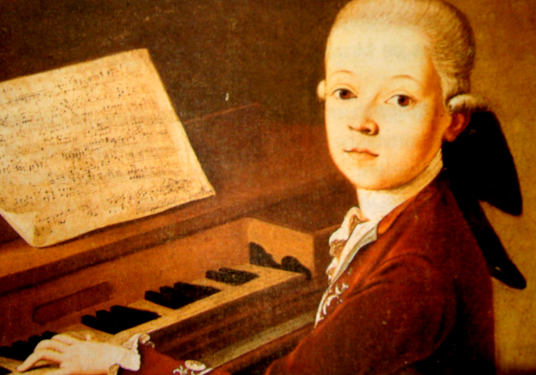
2. Альберт Кристоф Дис, биограф Гайдна, писавший о ранних годах его жизни, рассказывает, как в возрасте шести лет тот также научился играть на барабане и принимал участие в процессии во время Страстной недели, где заменил внезапно умершего барабанщика. Барабан привязали к спине горбуна, чтобы маленький мальчик смог играть на нем. Этот инструмент до сих пор хранится в церкви Хайнбурга.

Slide 5
3. Гайдн начал писать музыку, совершенно не зная музыкальной теории. Однажды капельмейстер застал Гайдна за написанием двенадцатиголосного хора во славу Богородицы но даже не удосужился предложить начинающему композитору совет или помощь. По словам Гайдна, за все время пребывания в соборе наставник преподал ему только два урока теории. Как "устроена" музыка мальчик узнавал на практике, изучая все, что ему приходилось петь на службах.
Позднее он говорил Иоганну Фридриху Рохлицу: "У меня никогда не было настоящего учителя. Я начал обучение с практической стороны - сначала пение, затем игра на музыкальных инструментах, и лишь потом - композиция. Я больше слушал, чем изучал. Я слушал внимательно и старался использовать то, что произвело на меня наибольшее впечатление. Вот так я приобретал знания и умения".

Slide 6
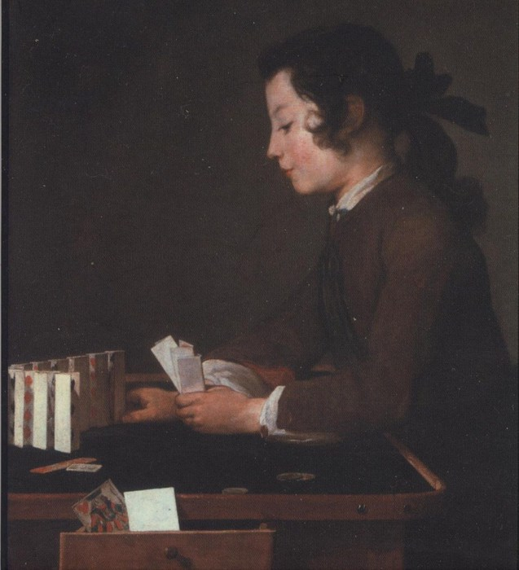

Slide 7
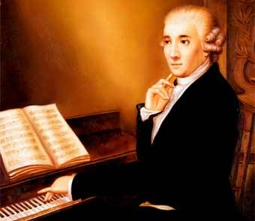
4. В 1754 году Гайдн получил известие о том, что в возрасте сорока семи лет умерла его мать. Пятидесятипятилетний Матиас Гайдн вскоре после этого женился на своей служанке, которой было лишь девятнадцать. Так у Гайдна появилась мачеха, бывшая на три года моложе его.

Slide 8
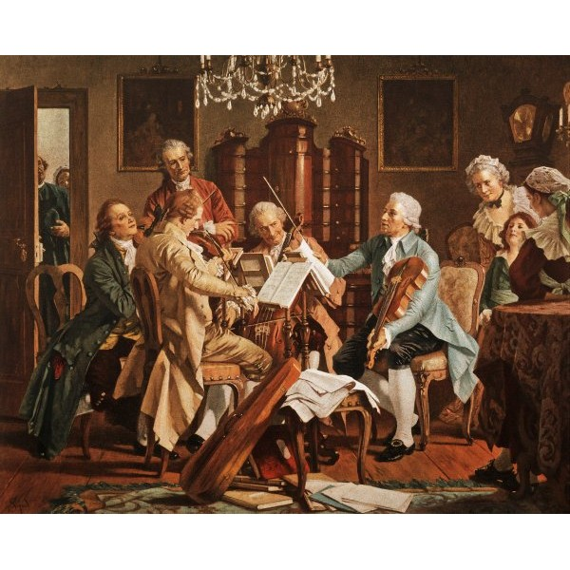

6. Уставшие от долгой разлуки со своими семьями, музыканты оркестра обратились к Гайдну с просьбой донести до князя их желание повидаться с родными и поведать об их тревоге - на этот раз при помощи музыкальной шутки.. Оркестровка оригинальна: инструменты замолкают один за другим, и каждый музыкант, закончив партию, гасит свечу у своего пюпитра, собирает ноты и тихо уходит, и в конце концов в тишине зала остаются играть только две скрипки. К счастью, нисколько не разозлившись, князь понял намек: музыканты хотят уехать в отпуск. На следующий день он приказал всем готовиться к немедленному отъезду в Вену, где остались семьи большинства его слуг. А Симфония №45 с тех пор так и называется - "Прощальная".
5. Любимая девушка Гайдна по неведомым причинам предпочла свадьбе - монастырь. Неизвестно зачем, но Гайдн женился на ее старшей сестре, которая оказалась сварливой и совершенно равнодушной к музыке. По свидетельству музыкантов, с которыми работал Гайдн, стремясь досадить мужу, она использовала рукописи его произведений вместо бумаги для выпечки. Ко всему прочему, супругам так и не удалось испытать родительские чувства - у пары не было детей.

Slide 9
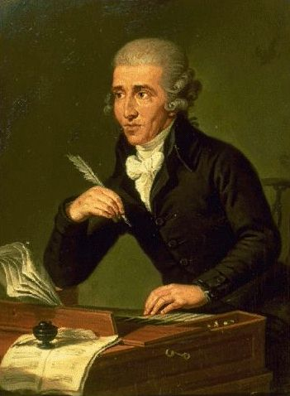
7. Джон Бленд, лондонский издатель, в 1789 году приехал в Эстерхазу, где жил Гайдн, чтобы заполучить его новые работы. С этим визитом связана одна история, объясняющая, почему Струнный квартет фа минор, соч. 55 № 2, назвали "Бритвенным". С трудом бреясь тупой бритвой, Гайдн, по легенде, воскликнул: "Я бы отдал за хорошую бритву свой лучший квартет". Услышав это, Бленд немедленно протянул ему свой комплект английских стальных бритв. Верный своему слову, Гайдн подарил издателю рукопись.

Slide 10
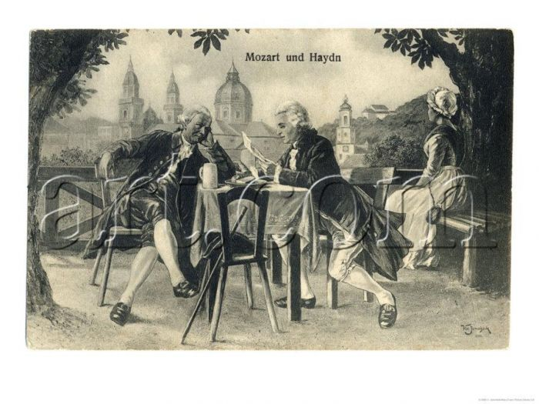
Он не был учеником Гайдна, но ценил его мнение выше мнения любого другого музыканта, даже своего отца. Они очень различались по возрасту и темпераменту, но, несмотря на различия характеров, друзья никогда не ссорились.
8. Гайдн и Моцарт впервые встретились в Вене в 1781 году. Между двумя композиторами возникла очень близкая дружба, без тени зависти или намека на соперничество. Огромное уважение, с которым каждый из них относился к работе другого, способствовало взаимопониманию. Моцарт показывал старшему другу свои новые произведения и безоговорочно принимал любую критику.

Slide 11
9. До знакомства с операми Моцарта Гайдн более или менее регулярно писал для сцены. Он гордился своими операми, но, почувствовав превосходство Моцарта в этом музыкальном жанре и при этом нисколько не ревнуя к другу, он потерял к ним интерес. Осенью 1787 года Гайдн получил из Праги заказ на новую оперу. Ответом было следующее письмо, из которого видна сила привязанности композитора к Моцарту и то, насколько Гайдн был чужд стремления к личной выгоде: "Вы просите меня написать для Вас opera buffa. Если Вы собираетесь поставить ее в Праге, я вынужден отклонить Ваше предложение, так как все мои оперы настолько тесно привязаны к Эстерхазе, что вне ее должным образом исполнить их нельзя. Все было бы по-другому, если бы я мог написать специально для Пражского театра совершенно новое произведение. Но даже и в этом случае мне трудно было бы тягаться с таким человеком, как Моцарт".

Slide 12
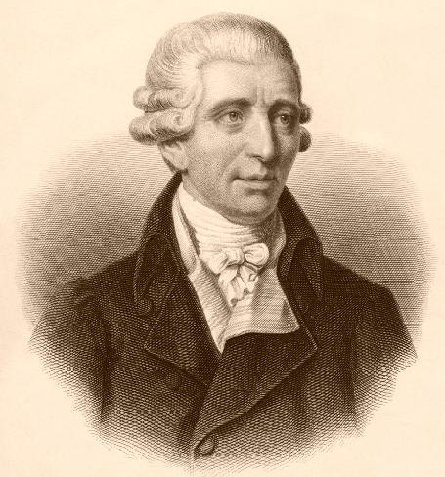

Slide 13
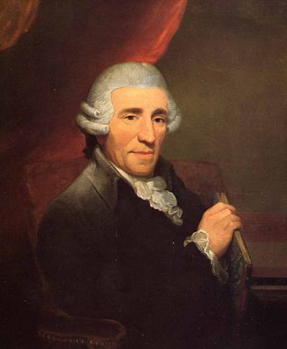
10. Существует история, объясняющая почему Симфонию №102 си-бемоль мажор называют "Чудо". На премьере этой симфонии, как только умолкли ее последние звуки, все зрители устремились в переднюю часть зала, чтобы высказать свое восхищение композитору. В этот момент с потолка сорвалась огромная люстра и упала как раз на то место, где совсем недавно сидела публика. То, что никто не пострадал, было чудом.

Slide 14
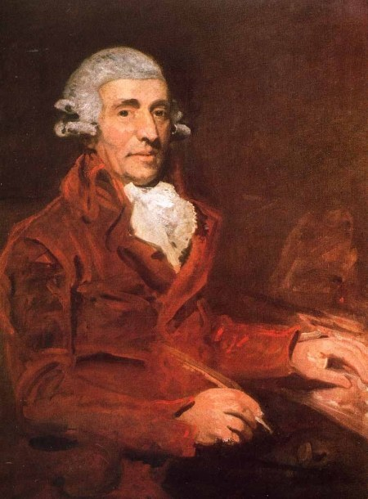
11. Принц Уэльский (позже король Георг IV) заказал Джону Хоппнеру портрет Гайдна. Когда композитор сел на стул, чтобы позировать художнику, лицо его, всегда жизнерадостное и веселое, стало против обыкновения серьезным. Желая вернуть присущую Гайдну улыбку, художник специально нанял горничную-немку, чтобы та, пока пишется портрет, развлекала именитого гостя разговором. В результате на картине (сейчас хранится в коллекции Букингемского дворца) у Гайдна не такое напряженное выражение лица.

Slide 15
12. Гайдн никогда не считал себя красивым, напротив, он думал, что природа обделила его внешне, но при этом композитор никогда не был обделен вниманием дам. Его жизнерадостный характер и тонкая лесть обеспечивали ему их благосклонность. Он был в очень хороших отношениях со многими из них, но с одной, миссис Ребеккой Шрётер, вдовой музыканта Иоганна Самуэля Шрётера, был особенно близок. Гайдн даже признался Альберту Кристофу Дису, что если бы был в то время холост, то женился бы на ней. Ребекка Шрётер не раз посылала композитору пламенные любовные послания, которые тот тщательно переписывал в дневник. При этом он поддерживал переписку с двумя другими женщинами, к которым тоже испытывал сильные чувства: с Луиджией Польцелли, певицей из Эстерхазы, которая в то время жила в Италии, и Марианной фон Генцингер.

Slide 16
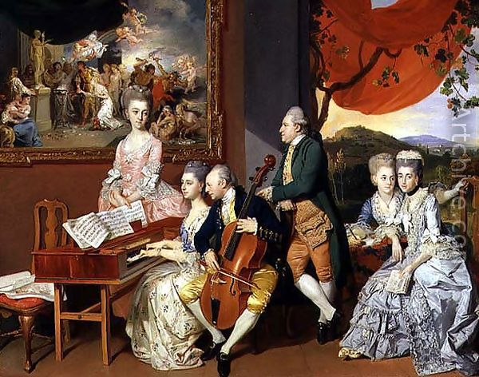

Slide 17
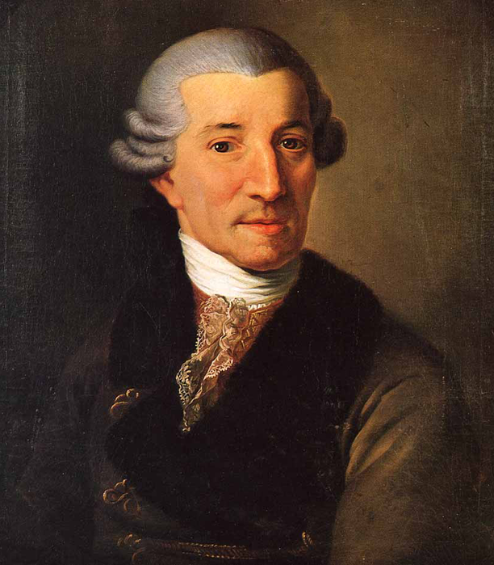
13. Однажды друг композитора, знаменитый хирург Джон Хёнтер, предложил Гайдну удалить полипы в носу, от которых музыкант страдал большую часть своей жизни. Когда больной прибыл в операционную и увидел четырех дюжих санитаров, которые должны были держать его во время операции, он перепугался и в ужасе начал кричать и вырываться, так что все попытки прооперировать его пришлось оставить.

Slide 18
14. К началу 1809 года Гайдн был уже почти инвалидом. Последние дни его жизни были неспокойными: войска Наполеона в начале мая захватили Вену. Во время бомбардировки французов ядро снаряда упало недалеко от дома Гайдна, все здание затряслось, и среди слуг поднялась паника. Должно быть, больной очень страдал от грохота канонады, которая не прекращалась более суток. Но тем не менее у него все еще хватало сил успокаивать своих слуг: "Не волнуйтесь, пока папа Гайдн тут, с вами ничего не случится". Когда Вена капитулировала, Наполеон приказал, чтобы возле дома Гайдна выставили часового, который следил бы, чтобы умирающего больше не тревожили. Говорят, что почти каждый день, несмотря на слабость, Гайдн играл на пианино австрийский национальный гимн - как акт протеста против захватчиков.

Slide 19
15. Ранним утром 31 мая Гайдн впал в кому и тихо покинул этот мир. В городе, где хозяйничали вражеские солдаты, прошло много дней, прежде чем люди узнали о смерти Гайдна, так что его похороны прошли почти незамеченными. 15 июня в честь композитора устроили заупокойную службу, на которой исполнили "Реквием" Моцарта. На службе присутствовало много высших чинов французского офицерства. Сначала Гайдна похоронили на кладбище в Вене, но в 1820 году его останки перевезли в Эйзенштадт. Когда вскрыли могилу, обнаружилось, что череп композитора отсутствует. Оказывается, два друга Гайдна подкупили могильщика на похоронах, чтобы взять голову композитора. С 1895 по 1954 год череп находился в музее Общества любителей музыки в Вене. Затем в 1954 году он, наконец, был погребен вместе с остальными останками в саду Бергкирхе - городской церкви Эйзенштадта.

Slide 20
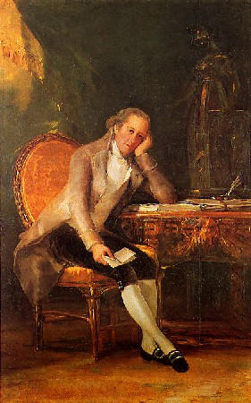
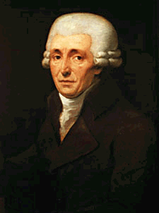
Спасибо за внимание!

